Slide 1
PEY - Projetos & Processos
“Conhecimento, experiência, Lean thinking, agregando valor para empresas”.

Slide 2
Valores
Conhecimento
Inovação
Celeridade
Comprometimento
Responsabilidade
Ética
Simplicidade

Slide 3
OBJETIVOS
1. Gestão de projetos na implementação de novas máquinas, retrofitings e adequações.
2. Gestão e Controle de Processos.
3. Projetos Kaizen de melhoria de qualidade de produtos, redução de perdas e redução de custo de fabricação, customizados e otimizados, conforme necessidades das empresas.

Slide 4
1. Gestão de projetos
1.Identificação das necessidades e compreensão do negócio;
2. Definição de escopo, alinhado com a empresa( custo, tecnologia, mão de obra e prazo):
3. Gestão de compras e orçamentos( definição de fornecedores, análise de riscos, custo, prazo e capacidade tecnológica);
4. Análise de custos e de investimentos;
5. Acompanhamento de fabricação;
6. Startup e comissionamento;
7. Treinamento;
8. Documentação;
9. Fechamento e lições do Projeto.

Slide 5
2. Gestão e controle de Processos
Fundamentos: definição de responsabilidades e apresentação de plano de implementação;
Elaboração de mapa do processo;
Análise de variáveis( priorização e tipos de controles)
Criação de Plano de controle( check list, indicadores locais);
Treinamentos, ajustes e reuniões;
Acompanhamento de indicadores, auditorias, avaliações e análise de oportunidades.

Slide 6

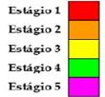
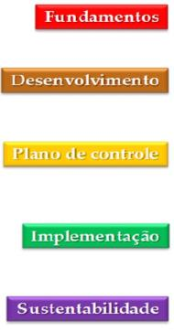
2. Gestão e controle de Processos
Exemplo de plano de implementação
Fábrica / Máquina
Início
Análise de Variáveis (VA)
Estratégia de pinagem e controle
Priorização das variáveis
Criação do Plano de Controle
Desenvolver checklists de processos
Colocação de pinos e escalas
Indicadores Locais
Preenchimento e dos checklists de processos
Treinamento da operação e áreas de apoio
Sistema de CARTALINING Ativo
Ajustes no Plano de Controle
Reuniões Diárias de Processos
Acompanhamento indicadores
Auditorias
Avaliações
Completar seções adicionais da máquina
Análise das oportunidades

Slide 7
3.Projetos de melhorias- KAIZEN
Projetos para melhoria de qualidade do produto e reduções de reclamações de consumidores;
Projetos de melhorias de lay out fabril;
Projetos de melhorias de máquinas e partes, para melhoria de qualidade do produto, redução de custo e melhoria na produtividade;
Projetos de adequações de máquinas, para novos produtos, NR10 e NR12;
Projetos de regionalização ou nacionalização de fornecimento de peças de reposição;
Projetos para melhoria na durabilidade/confiabilidade de peças e partes.

Slide 8
Projetos recentes
Montagem de linha de fabricação de absorventes Fameccanica, completo;
Melhorias de processo/partes, para aumento de velocidade de 10%, em linha de produção de absorventes, Zuiko;
Startup de linha de fabricação Zuiko de absorvente, para produto Noturno;
Comissionamento/startup de linha de fabricação de protetores Zuiko;
Melhorias, redução de custo de fabricação de linha de fabricação de fraldas Geriátricas Zuiko.
Instalação de enfardadeiras TMC, em linhas de fraldas.

Slide 9
Projetos recentes
Retrofiting e adequação de embaladora Optima, para fabricar fardos;
Gestão para fabricação de conjunto de corte e selagem de absorventes, com fornecedor local, gerando redução no valor, na ordem de 60%, se comparado com o fabricante;
Retrofiting e adequação de embaladora de papel higiênico, com fornecedor local, gerando redução no valor na ordem de 50%, se comparado com o fabricante;
Mudanças no lay de linhas de conversão de papel higiênico;
Melhorias em esteiras de transportes de fardos de papel higiênico.

Slide 10
Projetos recentes
Melhoria/ estruturação da oficina de conjuntos;
Mudanças e melhorias no dimensional de embalagens de papel higiênico;
Suporte técnico para solução de problemas de conjuntos rotativos, de máquinas de fabricação de absorventes e fraldas;
Suporte técnico para engenheiros de produção e processos, em melhorias de produto, novos produtos e soluções de problemas;
Gestão de projeto em ampliação de linha de fabricação de latas de Alumínio;
Gestão de projeto para fabricação de um módulo inteiro de maquina de absorvente.

Slide 11
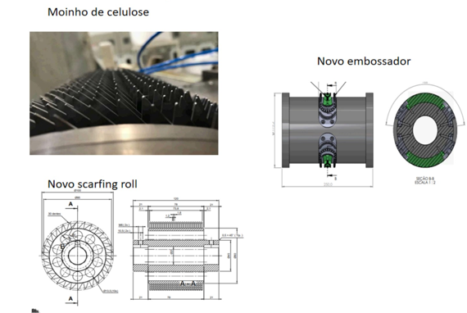
Exemplos de melhorias de equipamentos

Slide 12
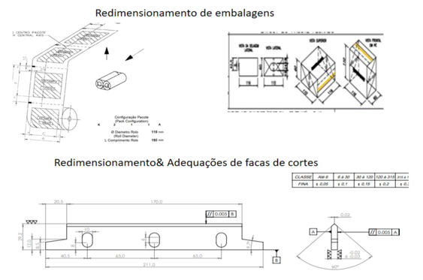
exemplos de redimensionamentos

Slide 13
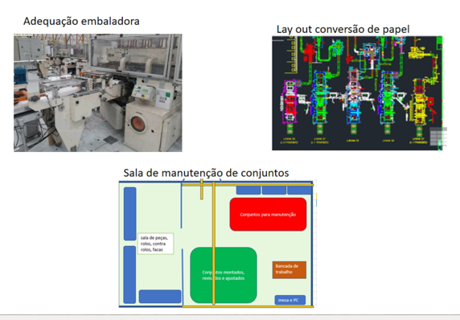
exemplos de adequações/melhorias

Slide 14
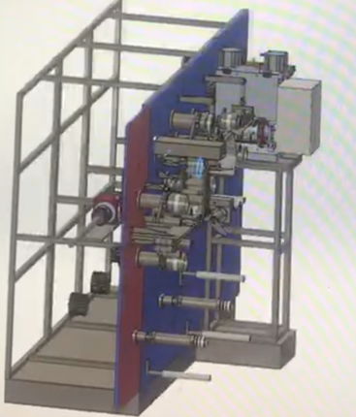
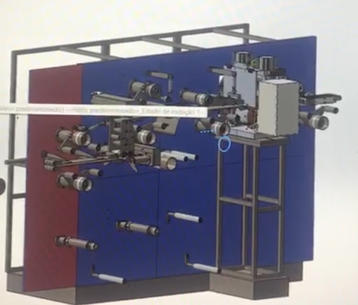
Exemplo de fabricação
Projeto e fabricação de módulo de dobra e selagem de máquina de absorvente

Slide 15
Por que contratar a PEY?
Experiência, conhecimento e foco na implementação dos projetos, gerando:
Assertividade na definição do escopo, entregando projetos mais customizados para empresa, precisamente o que é necessário;
Redução de retrabalhos, menos custo, sem atrasos na entrega;
Evita desvio de mão de obra estratégica, de pessoas da manutenção, produção, processos e engenharia, não prejudicando as rotinas do dia dia;
Uso de mão de obra qualificada, sem aumentar o custo fixo, pois as despesas do serviço podem ser alocadas dentro do projeto;
Uso de mão de obra especializada, por tempo determinado, com investimento baixo se comparado com um funcionário fixo, pois não tem encargos, benefícios, férias.

Slide 16


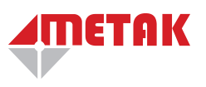



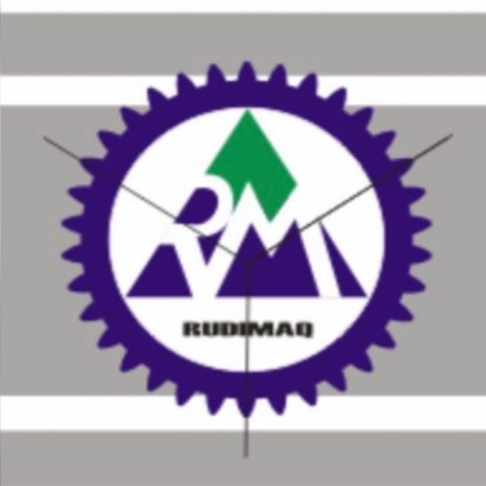

Clientes/parceiros
SSI - Schaefer Soluções Industriais
RUDIMAQ

Slide 17
Projetos relevantes
Implementação de manutenção preditiva em linhas de fabricação de absorventes, reduzindo paradas por quebras, reduzindo tempo de intervenção e otimizando a utilização de mão de obra e otimizando a compra de peças.
Projeto para melhoria de qualidade de produto e redução de reclamação de consumidor, implementando sistema de detecção 100% dos produtos fabricados, nas principais reclamações do consumidor, reduzindo de 80.000 ppm, para 8.000ppm.
Projeto de melhoria de confiabilidade de conjunto de corte(1x1), utilizando sistema de faca “flexível”, aumentando 10 vezes a vida útil e reduzindo tempo de ajuste de 2 horas para zero.

Slide 18
Projetos relevantes
Eficiência energética: redução em 15% no consumo de energia elétrica da fábrica, através de otimização na utilização de ar comprimido e ar condicionado.
Melhoria no sistema de aplicação de adesivo, com redução de 500% na parada de produção para troca de bico e redução de produto não conforme.
Nacionalização de peças de máquina importadas: desenvolvimento de fornecedores locais, reduzindo custo em torno de 40% e redução de 100% no prazo de entrega.
Automação de processos, com desenvolvimento de fornecedores para adequação de máquinas e fabricação de máquinas especiais, evitando contratação de mão de obra, com retorno de investimento de 1 mês.

Slide 19
Projetos relevantes
Redução de sobra de matéria prima: modificação no sistema de corte de produto, reduzindo em 5% o consumo de matéria prima, com retorno de investimento menor que 1 mês.
Adequação a NR10 e NR12 de toda fábrica, como torno, retifica, embaladoras, linhas de conversão de papel, fraldas e absorventes, extrusoras, rebobinadoras, serras, prensas, injetoras, tufadeiras e aparadeiras.
Projetos de adequação a PPCI, SPDA e atendimento a requerimentos de seguradora, com relação a condições estruturais da fábrica.

